Slide 1
মাল্টিমিডিয়া ক্লাসে
স্বাগতম

Slide 2
পরিচিতিঃ
রাজেন্দ্র চন্দ্র দাস
প্রভাষক পদার্থ বিজ্ঞান
হবিগঞ্জ দারুচ্ছুন্নাৎ কামিল মাদরাসা
E-mail:rajendrach83@gmail.com
youtube: Habiganj Eschool

Slide 3
পাঠ পরিচিতি
শ্রেণিঃ একাদশ
বিষয়ঃ পদার্থ বিজ্ঞান
অধ্যায়ঃ ৯ম “তরঙ্গ ”

Slide 4
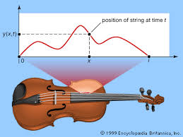
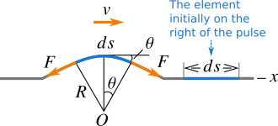
প্রিয় শিক্ষার্থীরা চিত্র গুলো দেখে কি বুঝতে পারছ বলতো?
টানা তারের কম্পন
হারমোনিক

Slide 5
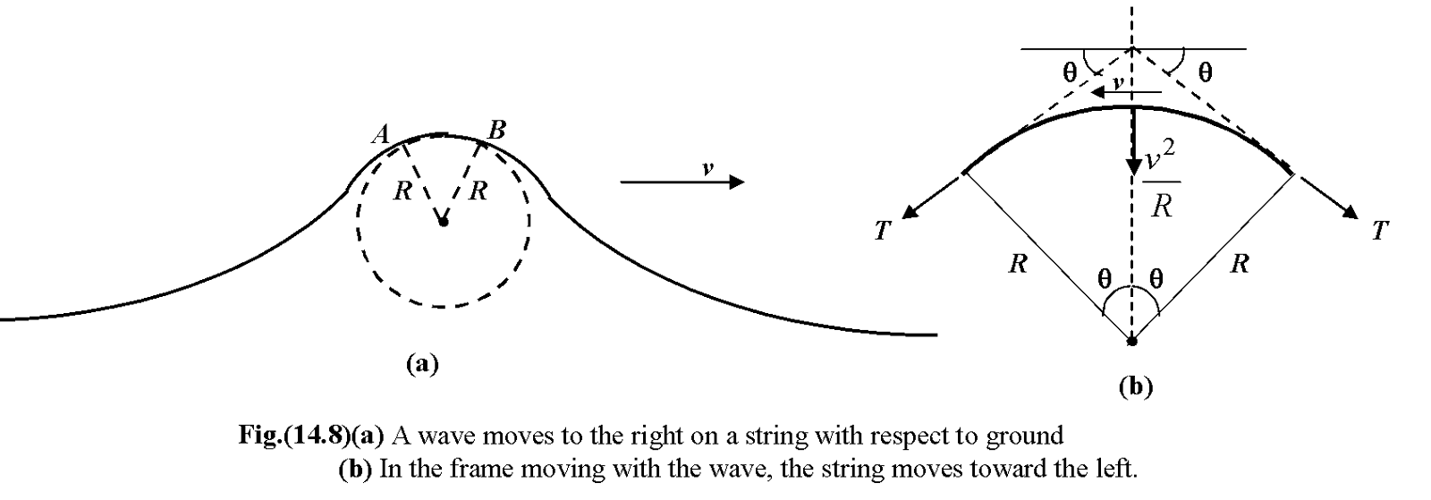
পাঠ ঘোষনাঃ
টানা তারের কম্পন

Slide 6
হ্যাঁ প্রিয় শিক্ষার্থী তোমরা ঠিক অনুমান করতে পেরেছো । আমরা আজ শিখব ----
হারমোনিক ও টানা তারের কম্পন

Slide 7
শিখণ ফল --
স্বরগ্রাম ও হারমোনিক ব্যাখ্যা করতে পারবে।
সঙ্গীতগুন বিশ্লেষণে পদার্থ বিজ্ঞানের অবদান ব্যাখ্যা করতে পারবে।
টানা তারের আড় কম্পনের সূত্রাবলী বিবৃতি করতে পারবে।

Slide 8
সুরঃ কোনো উৎস হতে নিঃসৃত শব্দে যদি একটি মাত্র কম্পাংক থাকে, তাহলে সেই শব্দকে সুর বলে।
স্বরঃ কোনো উৎস হতে নিঃসৃত শব্দে যদি একাধিক কম্পাংক থাকে, তাহলে সেই শব্দকে স্বর বলে।
মৌলিক সুরঃকোনো স্বরের মধ্যে বিদ্যমান সুরগুলোর মধ্যে যার কম্পাঙ্ক সবচেয়ে কম তাকে মৌলিক সুর বলে।
উপসুরঃ যে সকল সুরের কম্পাংক মূল সুরের কম্পাংকের চেয়ে বেশি তাদেরকে উপসুর বলে।
হারমনিকঃ উপসুরগুলোর কম্পাংক যদি মূল সুরের কম্পাংকের সরল গুনিতক হয় তাহলে সেই সকল উপসুরকে হারমোনিক বলে।

Slide 9
সংগীতের কয়েকটি ব্যবহারিক শব্দ
ত্রয়ীঃ যখন তিনটি শব্দের কম্পাংকের অনুপাত 4:5:6 হয় তখন তারা মিলে সুমধুর সুর উৎপাদন করে। শব্দের এরুপ সমন্বয়কে সংগীতে ত্রয়ী বলে।
স্বর সংগতিঃ যখন ত্রয়ীর সাথে অতিরিক্ত একটি শব্দ এমনভাবে মিলিত হয় যাতে অতিরিক্ত শব্দ ত্রয়ীর নিম্নতম শব্দের অস্টক হয়। অর্থাৎ এদের কম্পাংকের অনুপাত 4:5:6:8 হয় তাহলে এদের সমন্বয়ে শ্রুতিমধুর সুর উৎপাদন হয়। এ সমন্বয়কে স্বরসংগতি বলে।
সমতানঃকতকগুলো শব্দ যদি এক সঙ্গে উৎপাদন হয়ে ঐকতানের সৃষ্টি করে তবে তাকে সমতান বলে।

Slide 10
সংগীতের কয়েকটি ব্যবহারিক শব্দ
মেলোডিঃ কয়েকটি শব্দ একের পর এক উচ্চারিত হয়ে যদি একটি সুমধুর শব্দ সৃস্টি করে তাহলে তাকে মেলোডি বলে।
সলোঃ একটি মাত্র বাদ্যযন্ত্র বাজালে যে সুরের সৃস্টি হয় তাকে সলো বা একক সংগীত বলে
অর্কেস্ট্রাঃ অনেকগুলো বাদ্যযন্ত্র এক সাথে বাজিয়ে একটি সমতান বা একটি মেলোডি ও একটি সমতান উভয়ই সৃষ্টি হয় তাকে অর্কেস্ট্রা বলে।

Slide 11
টানা তারের আড় কম্পনের সূত্রাবলী
কোনো তারকে একটি নির্দিষ্ট বল দ্বারা টান টান করে তারটিকে দৈর্ঘ্যের সাথে সমকোনে টেনে ছেড়ে দিলে আড় তরঙ্গের সৃস্টি হয়। ফরাসি গণিতজ্ঞ মারসেন ১৬৩৬ সালে সূত্রগুলো আবিস্কার করেন।
দৈর্ঘ্যের সুত্রঃ কোন কম্পমান তারের টান (T)ও প্রতি একক দৈর্ঘ্যের ভর ($μ)$স্থির থাক্লে,তারের কম্পাংক (f)তারের দৈর্ঘ্যের(l) ব্যাস্তানুপাতিক।
অর্থাৎ f$∞\frac{1}{l}$ যখন T ও $μ$ স্থির থাকে।
২) টানের সুত্রঃ কোন কম্পমান তারের দৈর্ঘ্য (l)ও প্রতি একক দৈর্ঘ্যের ভর ($μ)$স্থির থাক্লে,তারের কম্পাংক (f)তারের টানের (l) বর্গমূলের সমানুপাতিক।
অর্থাৎ f$∞\sqrt{T}$ যখন lও $μ$ স্থির থাকে।

Slide 12
চলমান
ভরের সূত্রঃ কোন কম্পমান তারের টান(T) ওদৈর্ঘ্য (l) স্থির থাকলে তারের কম্পাংক(f) প্রতি একক দৈর্ঘ্যের ভরের ($μ)$বর্গ মূলের ব্যাস্তানুপাতিক।
অর্থাৎ f$∞\frac{1}{\sqrt{μ}}$
যখন সবগুলো রাশি পরিবর্তিত হয় তখন f$∞ \frac{1}{l}$ $\frac{T}{\sqrt{μ}}$=K $\frac{1}{l}\sqrt{\frac{T}{μ}}$
= $\frac{1}{2l}$ $\sqrt{\frac{T}{μ}}$ [মূল সুরের ক্ষেত্রে $λ$=2l]
= $\frac{1}{λ}$ $\sqrt{\frac{T}{μ}}$
অতএব তরঙ্গ বেগ v= $\sqrt{\frac{T}{μ}}$

Slide 13
একক কাজঃ
হারমোনিক কি ?
সকল হারমোনিক উপসুর কিন্তু সকল হারমোনিক উপসুর নয়
ব্যাখ্যা কর।
মেলোডি কি ?
সলো কি ?

Slide 14
দলীয় কাজঃ
লাল দলঃ সুর ও স্বরের মধ্যে পার্থক্য লিখ
নীল দলঃ গীটারবাদক গীটার বাজানোর পূর্বে তারগুলোর টান ঠিক করে কেন?

Slide 15
মূল্যায়ন
সুর হচ্ছে কোন উৎস থেকে নিঃসৃত শব্দে যদি কম্পাঙ্কের সংখ্যা-
ক)একটি খ)দুটি গ)তিনটি ঘ) অসংখ্য
অস্টক হচ্ছে সেই উপসুর যার কোন একটি কম্পাংক অন্য একটি সুরের কম্পাংকের
ক)সমান খ) দ্বিগুন গ) তিনগুন ঘ) চারগুন
সমসংগতি পূর্ণ স্বরসমস্টিকে বলা হয়।
ক)স্বরগ্রাম খ)মূলসুর গ) হারমোনিক ঘ)উপসুর

Slide 16
বাড়ীর কাজঃ
0.5 m লম্বা একটি তারকে 50N বল দ্বারা টানা হলো। যদি তারের ভর 0.005kg হয় তার মৌলিক কম্পাংক কত?

Slide 17
সহায়ক বই
পদার্থ বিজ্ঞান ১ম পত্র

